Slide 1
C
Cạnh đối
Cạnh huyền
A
Cạnh kề
B

Slide 2
Bài 2
TỈ SỐ LƯỢNG GIÁC CỦA GÓC NHỌN
(Tiết 1)

Slide 3
Bài 2. TỈ SỐ LƯỢNG GIÁC CỦA GÓC NHỌN
1. Tỉ số lượng giác của góc nhọn:
a) Mở đầu: (SGK)
b) Định nghĩa:
cạnh đối
sin α =
sin của góc α
cạnh huyền
cạnh kề
Cạnh đối
Cạnh huyền
cos α =
côsin của góc α
cạnh huyền
cạnh đối
tan α =
tang của góc α
cạnh kề
Cạnh kề
cạnh kề
cot α =
côtang của góc α
cạnh đối

Slide 4
Bài 2. TỈ SỐ LƯỢNG GIÁC CỦA GÓC NHỌN
1. Tỉ số lượng giác của góc nhọn:
b) Định nghĩa:
Tỉ số giữa cạnh đối và cạnh huyền được gọi là sin của góc α, kí hiệu sin α.
Tỉ số giữa cạnh kề và cạnh huyền được gọi là côsin của góc α, kí hiệu cos α.
Tỉ số giữa cạnh đối và cạnh kề được gọi là tang của góc α, kí hiệu tan α.
Tỉ số giữa cạnh kề và cạnh đối được gọi là côtang của góc α, kí hiệu cot α.

Slide 5
Bài 2. TỈ SỐ LƯỢNG GIÁC CỦA GÓC NHỌN
Bài 2. TỈ SỐ LƯỢNG GIÁC CỦA GÓC NHỌN
1. Tỉ số lượng giác của góc nhọn:
b) Định nghĩa:
Công thức:
cạnh đối
cạnh đối
sin α =
tan α =
cạnh huyền
cạnh kề
Cạnh đối
Cạnh huyền
cạnh kề
cạnh kề
cos α =
cot α =
cạnh huyền
cạnh đối
Nhận xét:
Cạnh kề
Tỉ số lượng giác của một góc nhọn luôn luôn dương.
sin α <1, cos α <1.
Notes:
Tỉ số lượng giác của 1 góc nhọn thì

Slide 6
Tìm sin lấy đối chia huyền
Cosin lấy cạnh kề, huyền chia nhau
Còn tang ta hãy tính sau
Đối trên, kề dưới chia nhau ra liền
Cotang cũng dễ ăn tiền
Kề trên, đối dưới chia liền là ra.
Thơ thẩn
Notes:
Tỉ số lượng giác của 1 góc nhọn thì

Slide 7
Bài 2. TỈ SỐ LƯỢNG GIÁC CỦA GÓC NHỌN
1. Tỉ số lượng giác của góc nhọn:
b) Định nghĩa:
AC
sin
sin α =
=
BC
C
AB
=
cos
cos α =
BC
Cạnh đối
AC
Cạnh huyền
tan α =
tan
=
AB
AB
cot α =
cot
=
B
AC
A
Cạnh kề
Notes:
.

Slide 8
Bài 2. TỈ SỐ LƯỢNG GIÁC CỦA GÓC NHỌN
1. Tỉ số lượng giác của góc nhọn:
b) Định nghĩa:
Ví dụ : Cho hình vẽ. Hãy tính các tỉ số lượng giác của góc .
Giải
Các tỉ số lượng giác của góc N là:
M
MP
a
sin 45⁰ =
sin =
=
=
NP
a
a
MN
a
cos 45⁰ =
cos =
=
=
NP
45⁰
MP
a
P
tan 45⁰ =
tan =
=
=
1
N
MN
a
MN
a
cot 45⁰ =
cot =
=
=
1
MP
a

Slide 9
HOẠT ĐỘNG NHÓM
START TIMER
TIME’S UP!
Cho tam giác ABC vuông tại B, có
AB = 6cm, BC = 8cm.
Tính các tỉ số lượng giác của góc A.

Slide 10
Giải
Xét ΔABC vuông tại B có:
AC² = AB² + BC² (định lí Pytago)
AC² = 6² + 8² = 100
B
Suy ra AC = =10 (cm)
Các tỉ số lượng giác của góc A là:
6cm
8cm
BC
8
4
sin =
=
=
AC
10
5
A
C
AB
3
C
6
cos =
=
=
10 cm
AC
10
5
BC
8
4
tan =
=
=
AB
6
3
AB
6
3
cot =
=
=
BC
8
4

Slide 11
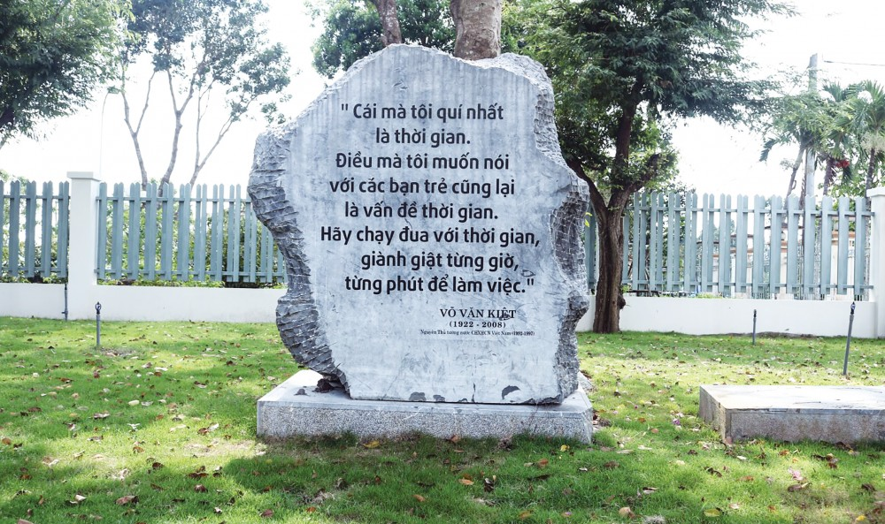
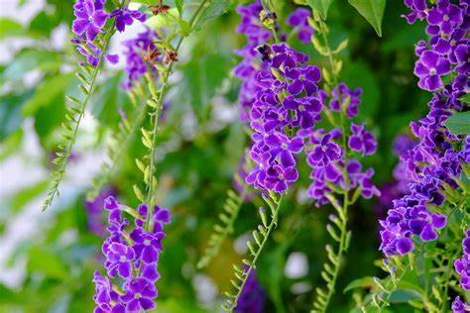

Slide 12
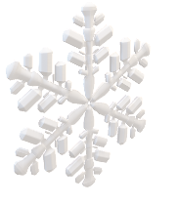
Câu 1. Cho tam giác ABC vuông tại A. Khi đó sin =?
AC
A. .
BC
AB
B. .
BC
AC
C. .
AB
AB
D. .
AC

Slide 13
Câu 2. Cho hình vẽ. Khi đó tan 60⁰ =?
A. .
C
B. .
2a
C. .
D. .
60⁰
B
a
A

Slide 14
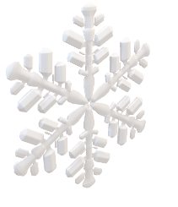
Câu 3. Cho tam giác ABC vuông tại C. Khi đó cos =?
BC
A. .
A
AC
HC
B. .
BC
AC
C. .
H
AB
BH
D. .
B
C
BC

Slide 15
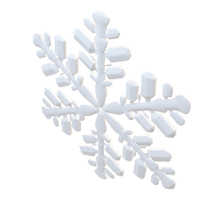
Câu 4. Cho hình vẽ. Khi đó cot =?
4
A. .
A
3
3
15
B. .
9
4
B
H
C
4
C. .
5
3
D. .
5

Slide 16
Hướng dẫn về nhà
- Nắm vững các tỉ số lượng giác của góc nhọn.
- Biết ứng dụng các tỉ số lượng giác của góc nhọn vào giải quyết các bài tập thực tiễn.
- Làm bài tập: 10/76; 13 a, b/76 (SGK)

